Slide 1

ITIL 4
Capacitación -
Contenido
Julio - 2021

Slide 2
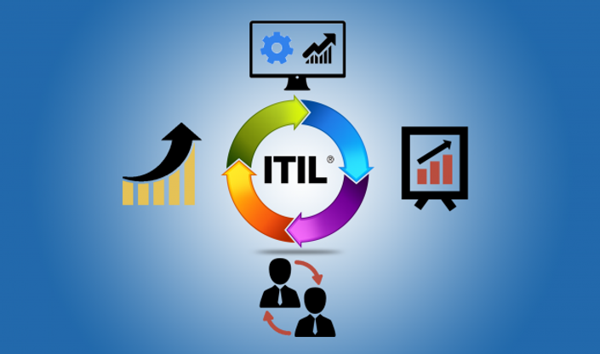
Contenido
Introducción
Que es ITIL
Historia de ITIL
Nuevas características de ITIL 4
Enfoque de ITIL
Conceptos Claves
Servicio
Valor
Activos del Servicio
Administración de los interesados
Tipos de proveedor
Relaciones del servicio
Resultados, costos, riesgos

Slide 3
Contenido
Cuatro dimensiones de ITIL*
Organizaciones y personas
Información y tecnología
Socios y proveedores
Flujos de valor y procesos
El Sistema de valor del Servicio (SVS)*
Principios Guías
Gobernabilidad
Cadena de Valor del servicio*
Mejora Continua
Prácticas de Gestión

Slide 4
Contenido
ITSM en el mundo actual
Prácticas de Gestión General (14)
Prácticas de Gestión de servicios (17)
Prácticas de Gestión técnica (3)

